Slide 1
Studentcentrerad examination av laborativt arbete i kemi
Anna Smedja Bäcklund
Gunilla Carlsson Kvarnlöf
Jörgen Samuelsson

Slide 2
Vad säger lärandemål om förmågorna som ska examineras vid laborationer?
Exempel hämtat från KEGA21 och KEGA31
”Planera, genomföra och rapportera kemiskt laborativt arbete enligt instruktioner inom given tidsram”

Slide 3
Vad ingår traditionellt i ”planera, genomföra och rapportera”?
Planera
Förberedelse och inläsning av instruktioner
Genomföra
Praktiska moment
Instrument
Kemiska beräkningar ”i skarpt läge”
Laborationsjournal (Labbok)
Teori i praktiken
Rapportera
Kemiska beräkningar, behandling av rådata för att beräkna resultat
Redovisning av resultat och beräkningar, traditionellt
Rapport
Protokoll
Vi har börjat jobba med alternativa sätt att redovisa sina resultat från laborationer.

Slide 4
Svårigheter vid traditionell examination av laborativt arbete
Svårt att bedöma individuella prestationer
Har studenten förstått teorin bakom laborationen?
Har studenten klarat av de kemiska beräkningarna (före, under och efter)
Före: har alla studenter gjort förarbetet?
Under: är alla studenter med på vad som görs?
Efter: om gruppinlämning – vad vet vi om vem som gjort vad?
Problem:
Kandidatuppsats
Självständigt laborerande

Slide 5
Rapport
Företag förväntar sig att kemister kan skriva en rapport enligt vedertagen praxis
Därför är det oerhört viktigt att studenterna under sin utbildning utvecklar denna förmåga
Vi jobbar därför med progression i rapportskrivande genom kurserna kemi 1-60 hp
För att genomföra progressionen krävs relativt mycket lärartid för återkoppling till studenterna

Slide 6
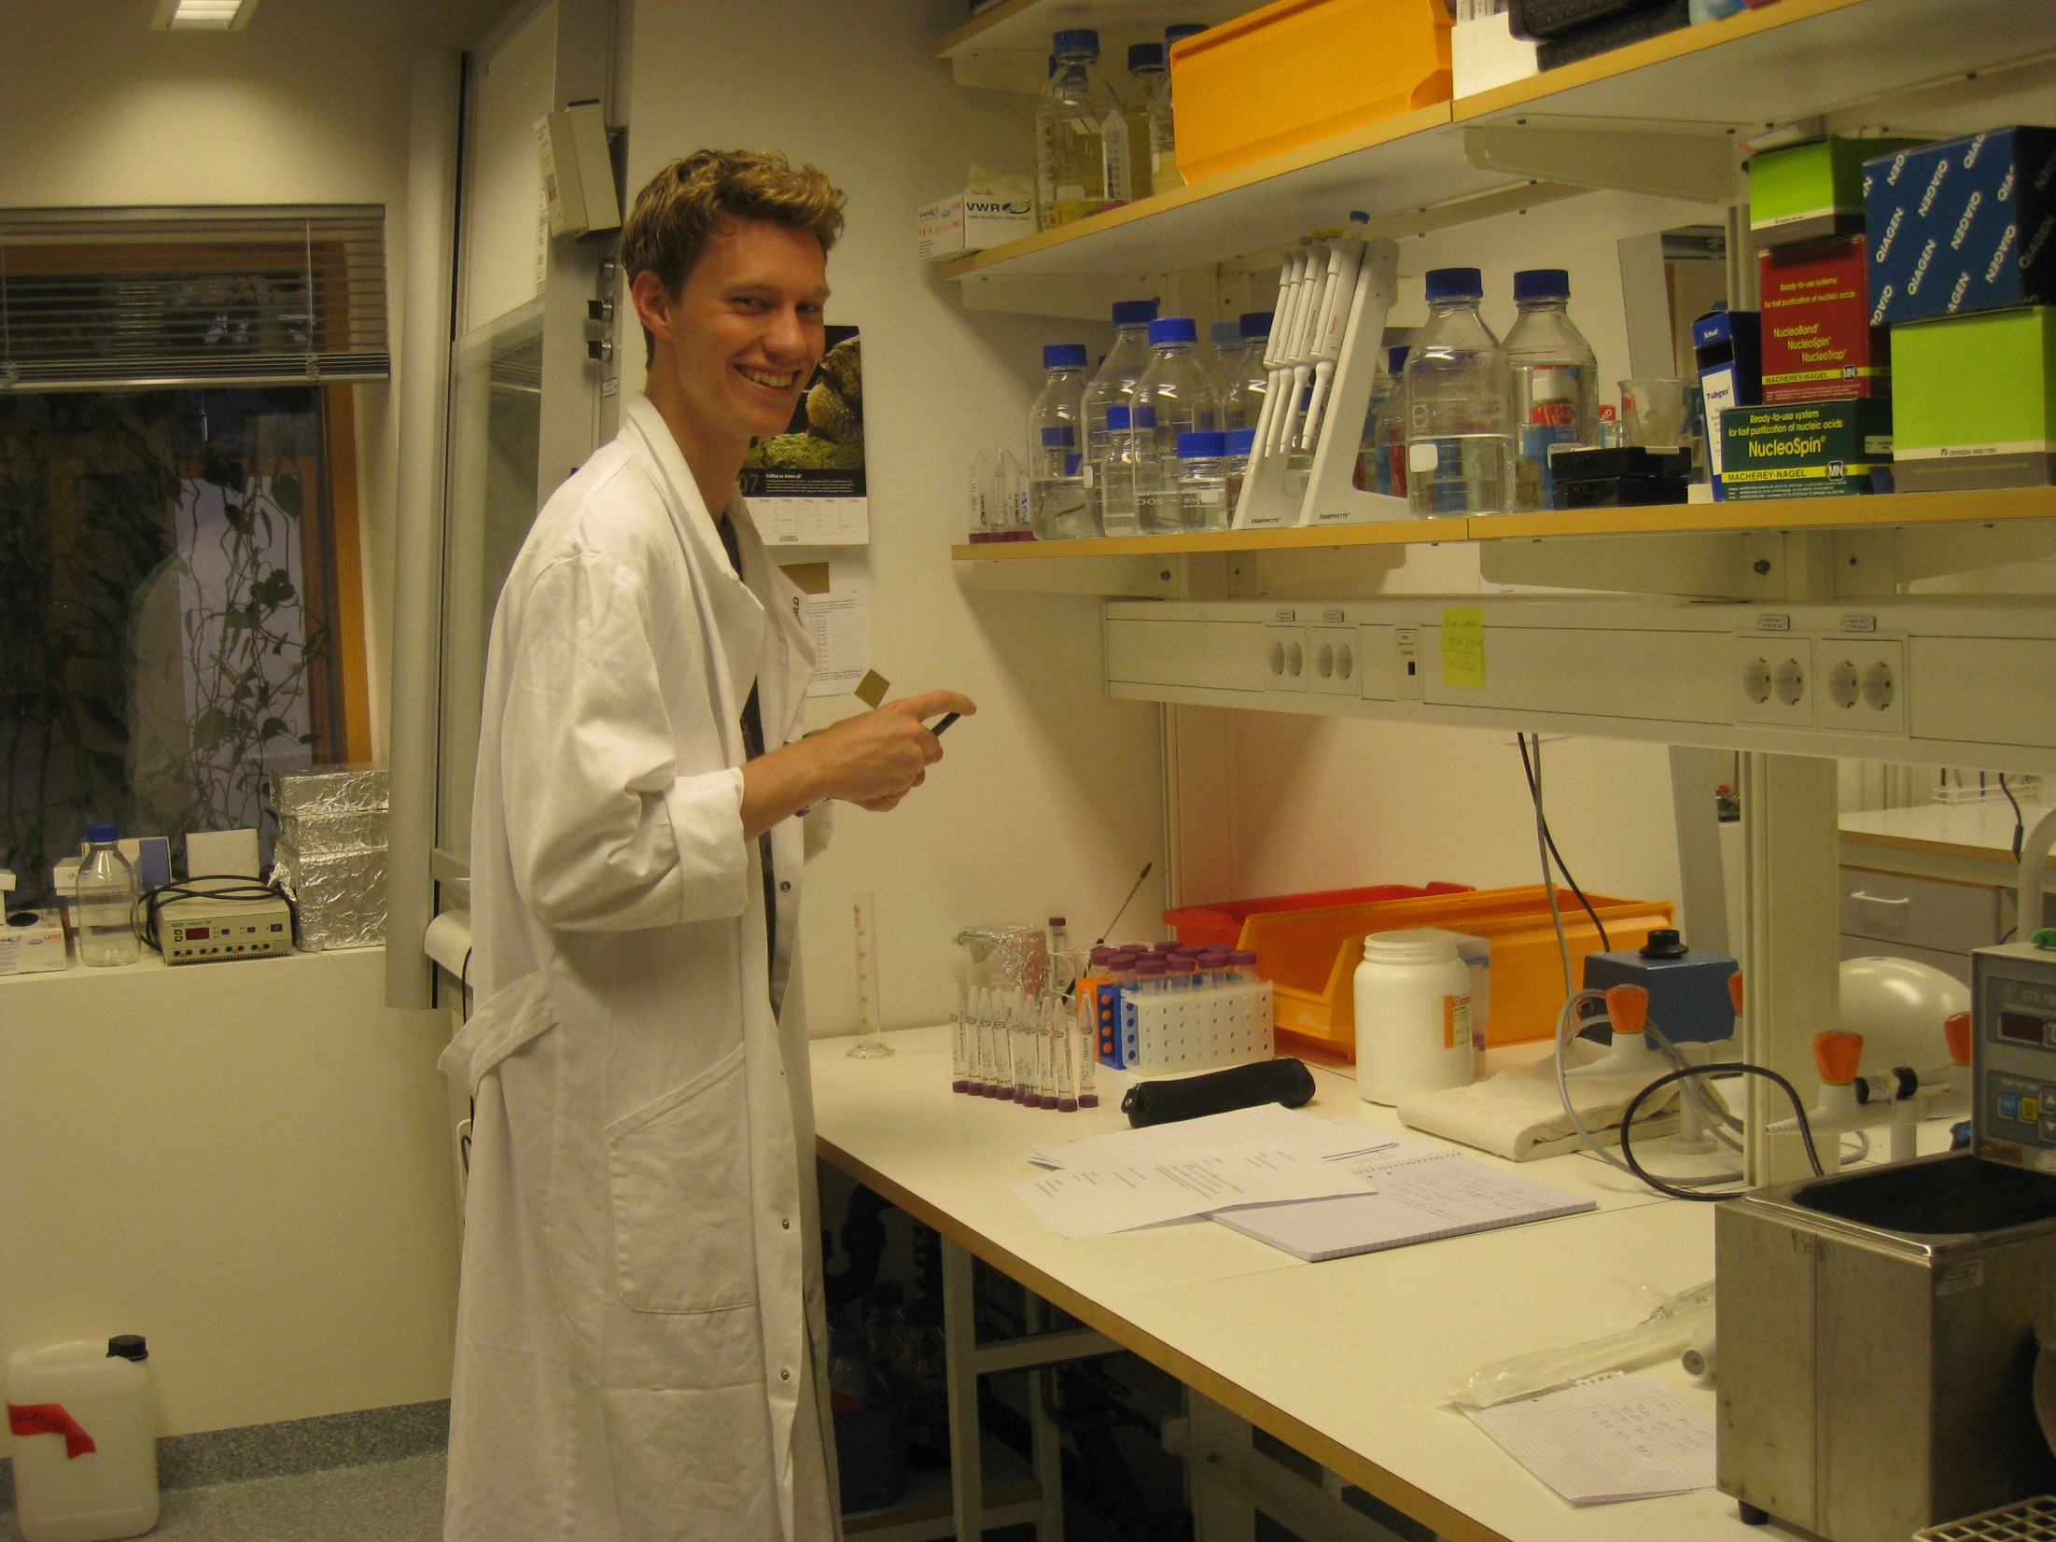

Slide 7
Kurs A
4 laborationer
Traditionellt protokoll, rättas vid laborationstillfället.
Protokoll som studenträttas, handledaren examinerar efter studenträttning.
Protokoll som seminariebehandlas, handledaren examinerar efter seminariebehandling.
Traditionell rapport.

Slide 8
Kurs A
Studenterna svarade på en enkät vid laborationens slut.
Ca 150 studenter på kursen och 101 svarade på enkäten (67%). Pappersenkät.
Frågor som fokuserade på redovisningssätt och inlärning vid redovisning av laborationer.
Kommer under hösten att följas upp med samtal med studenterna som sker i grupp.

Slide 9
Kurs A
Traditionellt protokoll, rättas vid laborationstillfället.
51% - lärde mig mer än vid traditionell rapportskrivning.
37% - lärde mig mer än vid studenträttning.
60% - fler laborationer borde redovisas på detta sätt.
72% - bra att jag som student fick ta ansvar för mitt lärande.

Slide 10
Kurs A
Protokoll som studenträttas, handledaren examinerar efter studenträttning.
38% - jag lärde mig mer än vid traditionell rapportskrivning.
25% - jag lärde mig mer än vid traditionellt protokoll.
50% - jag kunde befästa min kunskap när jag rättade en annan students protokoll.
Ca5% - det kändes inte bekvämt att rätta en annan students protokoll och ta emot återkoppling.
67% - bra att jag som student fick ta ansvar för mitt lärande.

Slide 11
Kurs A
Protokoll som seminariebehandlas, handledaren examinerar efter seminariebehandling.
45% - jag lärde mig mer än vid traditionell rapportskrivning.
66% - jag lärde mig mycket under diskussionen.
66% - jag kunde befästa min kunskap under diskussionen.
78% - ett bra sätt att redovisa laborationer.
75% - jag tycker fler laborationer skulle redovisas på detta sätt.
75% - bra att jag som student fick ta ansvar för mitt lärande.

Slide 12
Sammanfattning Kurs A
Intressanta resultat för seminariebehandling av laborationsresultat.
För att förstå resultaten och gå vidare med utveckling av hur studenterna bearbetar laborativa resultat behöver vi prata med studenterna.
Bara att lyfta frågan om studenternas ansvar för sitt lärande kan påverka hur de ser på sina studier.

Slide 13
Kurs B 5 laborationer – 5 examinationsformer
Individuell inlämning före laborationstillfället (förväntat resultat samt motivering). Under laborationen diskuterar laboranter med varandra och jämförde resultat med tidigare inlämnade svar.
Traditionellt protokoll, rättas under laborationstillfällets.
Loggbok uppvisades för läraren (dokumentation).
Teoretiska frågor, kopplade till laborationen, besvarades och rättades under laborationstillfället.
Traditionell rapport (mycket tydliga instruktioner gavs före)

Slide 14
Elektronisk enkät vid kursslut (juni)
Låg svarsfrekvens: 13 studenter av 35 studenter (37 %)
” Bedöm de olika laborationsredovisningarna med avseende på hur de bidragit till ditt lärande. ”
1 = Bidrog i väldigt liten grad till lärande,
2 = Bidrog i liten grad till lärande
3 = Bidrog till lärande
4 = Bidrog i hög grad till lärande
5 = Bidrog i mycket hög grad till lärande

Slide 15
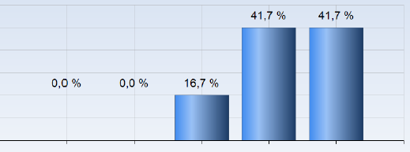
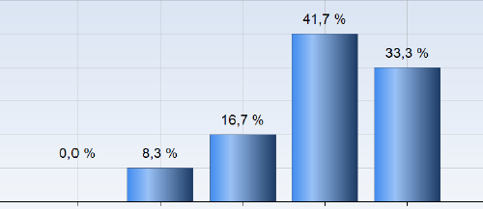
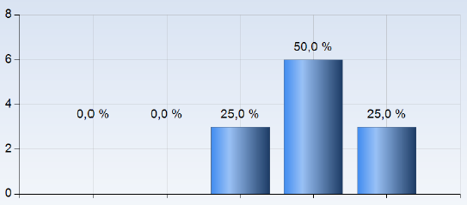
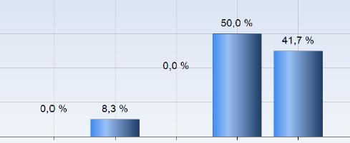
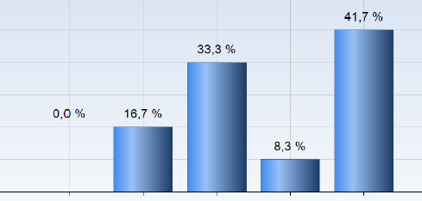
Inlämning före laborationstillfället
Frågor direkträttning
1 2 3 4 5
1 2 3 4 5
Protokoll direkträtning
Fullständig laborationsrapport
1 2 3 4 5
1 2 3 4 5
Loggbok
”Lågt betyg, bara för tidpunkten då den krockade med tentaplugg.”
1 2 3 4 5

Slide 16
Sammanfattning Kurs B
För samtliga alternativ har de flesta svarat att de anser att examinationsformen har bidragit till mycket hög/hög grad av lärande.
Ingen form ”sticker ut” markant
Övervikt mycket hög/hög grad av lärande för examinationsformen där en inlämning krävdes före laborationen (82 %).
Ännu mer övervikt för mycket hög/hög grad av lärande för examinationsformen Laborationsrapport (92 %).
Brister i undersökningen?
Frågor i enkäten ger ingen möjlighet till jämförande av olika examinationsformer
Få svarande

Slide 17
Vad är fördelen med olika typer av examinationsform?
Olika förmågor kan examineras vid olika tillfällen
Kortare tid kan läggas på efterarbete (för läraren) utan att tumma på att studenternas ”Lärande”
Mer tid kan användas för att ge bra och genomarbetad feedback på laborationsrapporter, som är väldigt viktiga (även enligt studenterna).
Direkträttning under laboration ger interaktion mellan lärare och student. Man ”lär känna” varandra.

